Slide 1

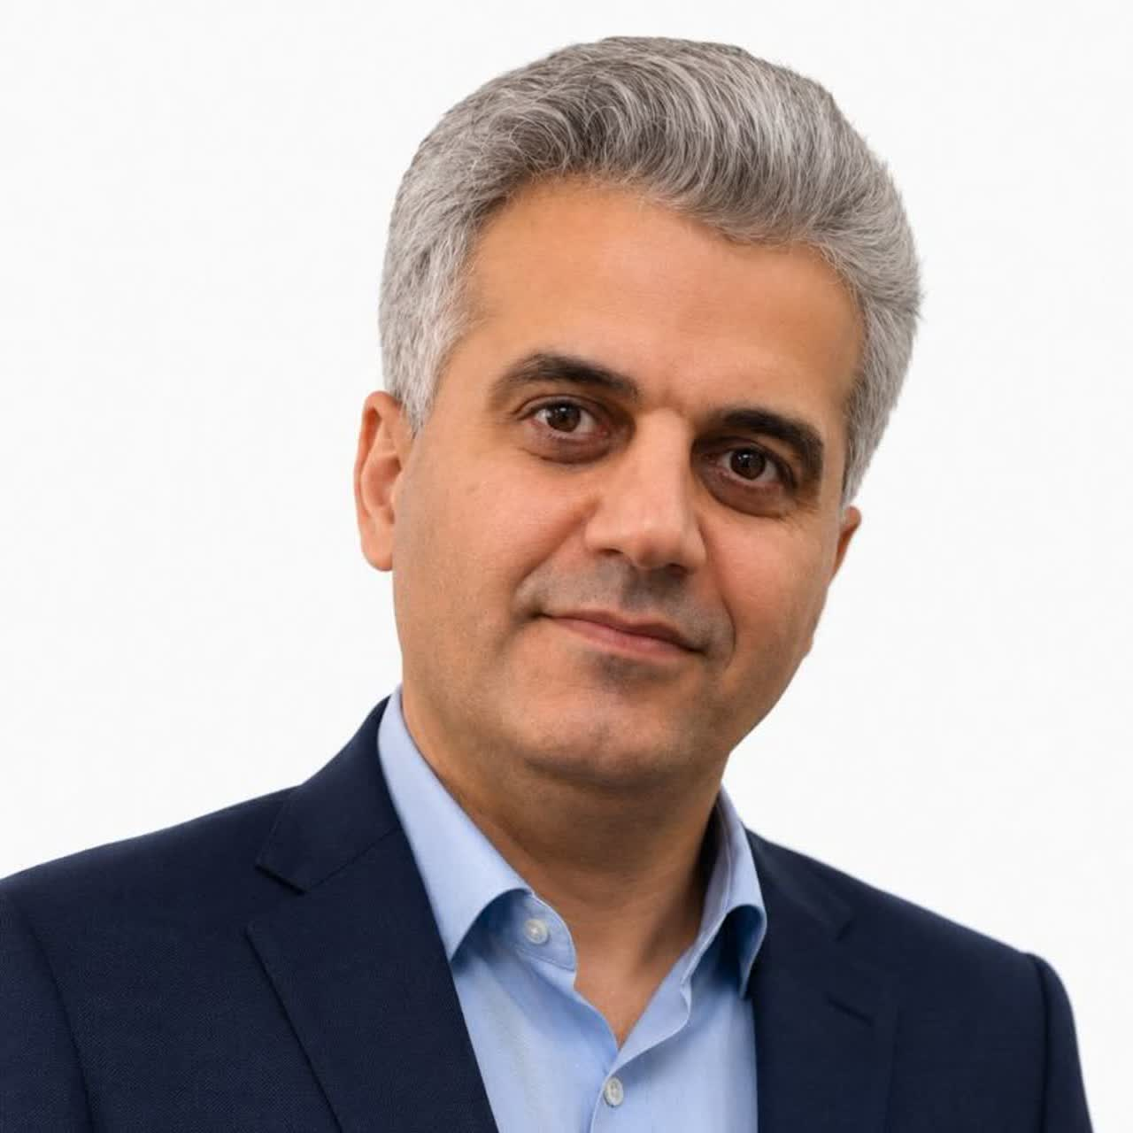
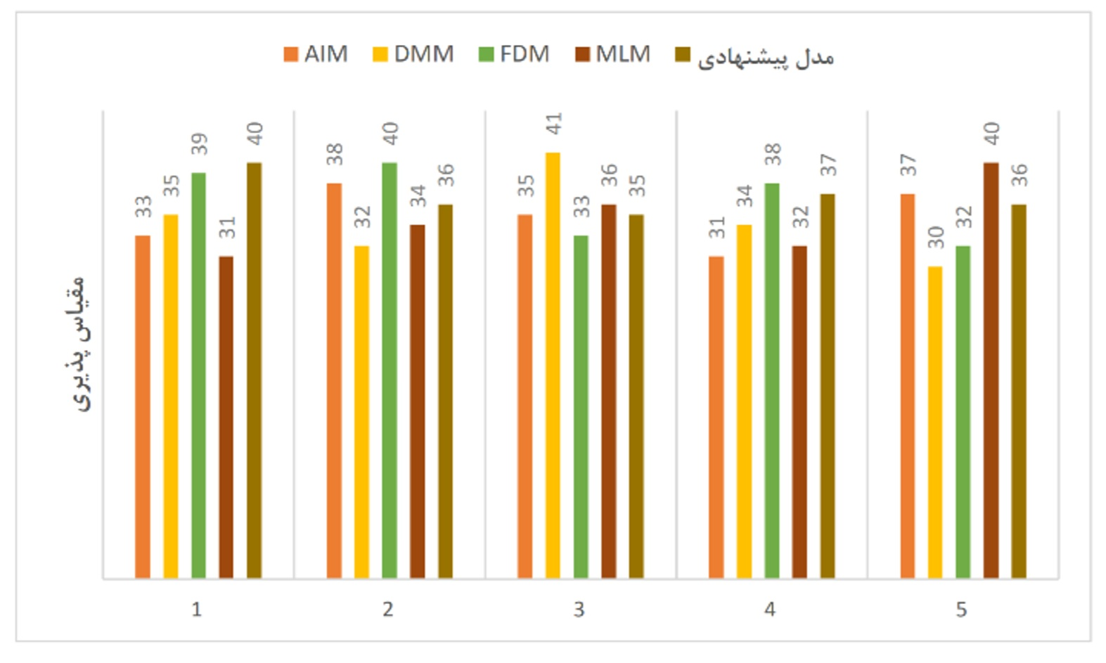
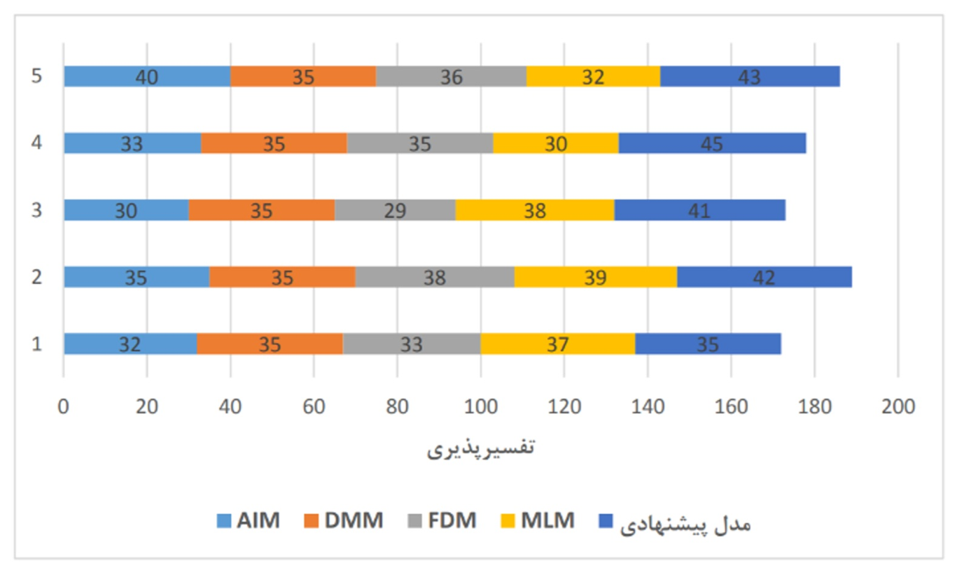
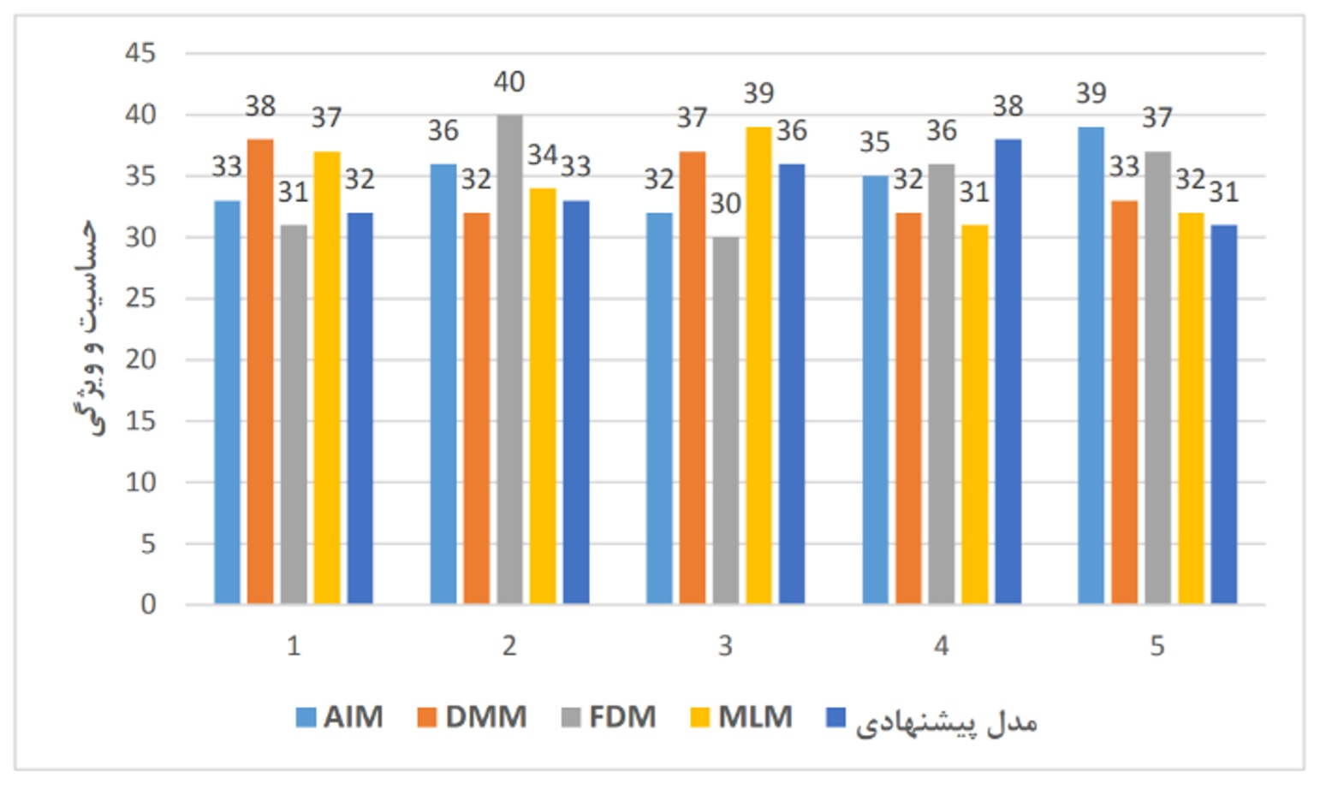
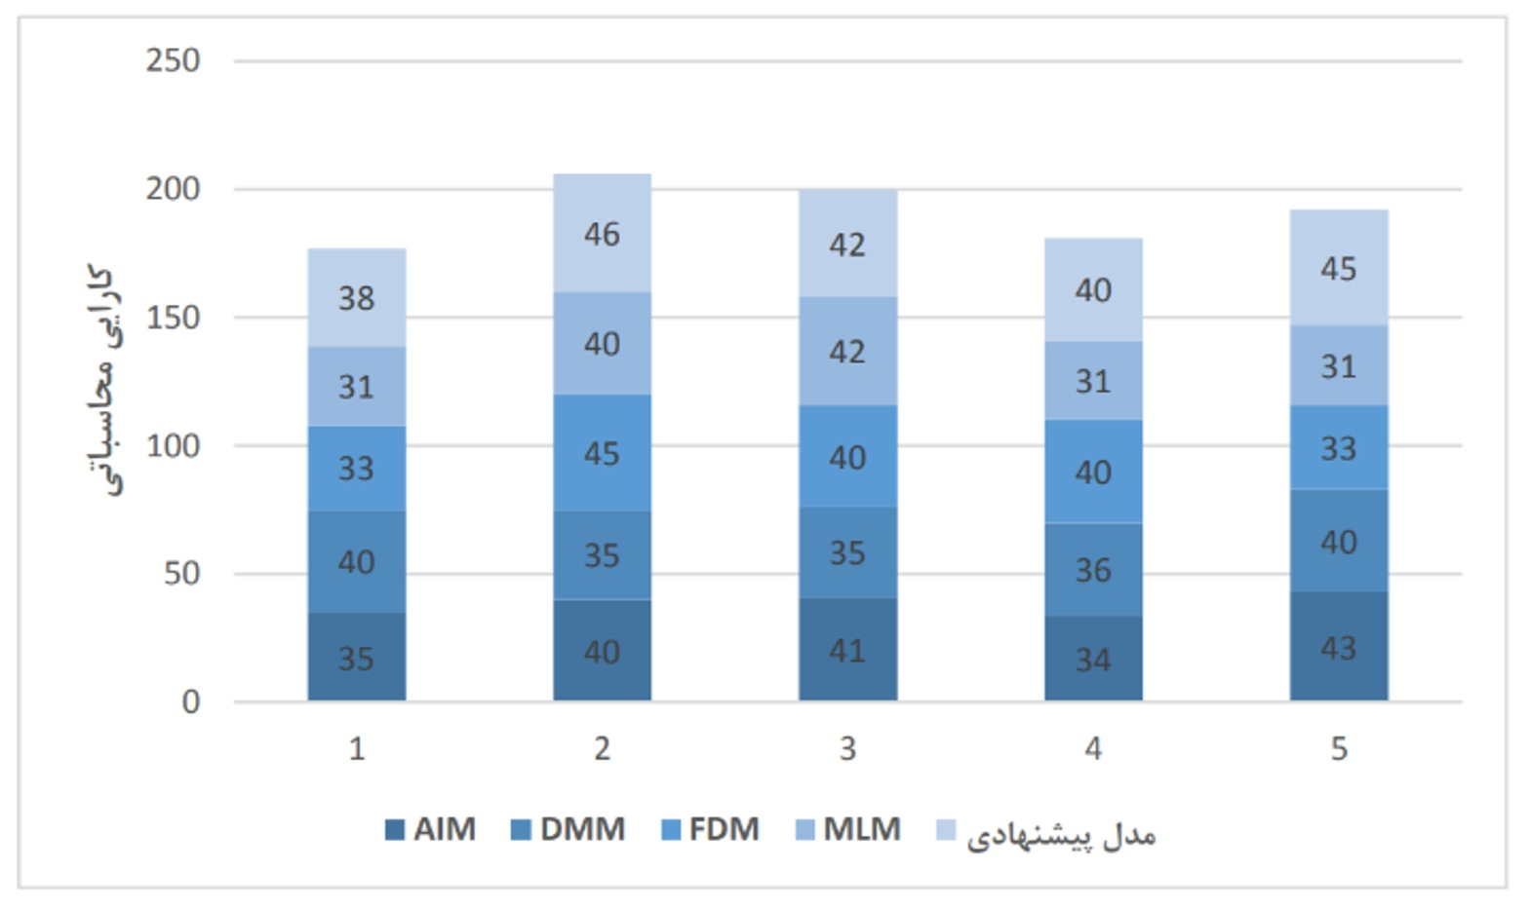
if available
Code: 1429
تشخیص دقیق بیماری ها با استفاده از یادگیری ماشین
سجاد قطعی (1)، محمد روحی (2)، زهره عربی بلاغی (3)
(1) گروه مهندسی کامپیوتر، دانشگاه ملی مهارت، تهران، ایران
(2) گروه مهندسی کامپیوتر و فناوری اطلاعات، دانشگاه پیام نور، تهران، ایران
(3) گروه مهندسی کامپیوتر، دانشگاه ملی مهارت، تهران، ایران
مقدمه
یافته ها
نتیجه گیری
هوش مصنوعی و یادگیری ماشین با توانایی تحلیل حجم بزرگی از داده‌های سلامت، ظرفیت بالایی برای ارتقای دقت تشخیص، کاهش خطاهای انسانی و پشتیبانی از تصمیم‌گیری بالینی دارند. این فناوری‌ها می‌توانند الگوهای پنهان در پرونده‌های الکترونیک سلامت، تصاویر پزشکی، داده‌های ژنومی و نتایج آزمایشگاهی را شناسایی کرده و زمینه تشخیص زودهنگام و مراقبت شخصی‌سازی‌شده را فراهم کنند (1)، (2).
تحلیل چارچوب نشان داد که ادغام هوش مصنوعی و یادگیری ماشین می‌تواند تشخیص بیماری‌های پیچیده را تسریع کند، دقت تصمیم‌گیری را افزایش دهد، از پزشکی دقیق و توصیه‌های درمانی شخصی‌سازی‌شده پشتیبانی کند و بار شناختی پزشکان را کاهش دهد. یکپارچه‌سازی این سامانه‌ها با جریان‌های کاری بالینی نیز می‌تواند کیفیت مراقبت و پیامدهای بیماران را بهبود بخشد. با این حال، کیفیت و تنوع داده‌ها، محرمانگی اطلاعات، سوگیری الگوریتمی، تفسیرپذیری و پذیرش بالینی از چالش‌های اصلی هستند (4)، (5).
این پژوهش نشان می‌دهد که ادغام الگوریتم‌های هوش مصنوعی و یادگیری ماشین می‌تواند فرآیند تصمیم‌گیری بالینی را متحول کرده و به تشخیص‌های دقیق‌تر منجر شود. توانایی این سیستم‌ها در پردازش و تحلیل داده‌های پزشکی حجیم شامل سوابق سلامت الکترونیکی، تصاویر پزشکی و داده‌های ژنومیک باعث می‌شود که الگوهای پنهان شناسایی شوند و پزشکان ابزارهای کارآمدتری برای تشخیص در اختیار داشته باشند. مدل پیشنهادی قادر است با ارائه پیش‌بینی‌های سریع و مبتنی بر شواهد، زمان تشخیص را کاهش داده و خطاهای انسانی را کم کند. همچنین، به‌کارگیری مکانیسم‌های هوش مصنوعی تبیین‌پذیر به پزشکان این امکان را می‌دهد که منطق پشت پیش‌بینی‌ها را درک کرده و اعتماد بیشتری به تصمیمات مدل داشته باشند. با وجود این، چالش‌هایی همچون نیاز به داده‌های متنوع‌تر، تضمین حفظ حریم خصوصی بیماران و ادغام یکپارچه در جریان‌های کاری بالینی همچنان وجود دارد. برای بهره‌برداری کامل از ظرفیت‌های این فناوری، همکاری نزدیک میان متخصصان سلامت، دانشمندان داده و توسعه‌دهندگان الگوریتم ضروری است. در مجموع، یافته‌های این تحقیق بر این نکته تأکید دارد که آینده پزشکی به سمت سامانه‌های داده‌محور و مبتنی بر هوش مصنوعی پیش می‌رود؛ سامانه‌هایی که می‌توانند نه‌تنها دقت تشخیص، بلکه کیفیت مراقبت و نتایج بیماران را به طور چشمگیری بهبود دهند.
روش ها
در این پژوهش، یک چارچوب داده‌محور برای پشتیبانی از تشخیص بیماری‌ها ارائه شد. چارچوب شامل یکپارچه‌سازی داده‌های چندمنظوره، پیش‌پردازش، استخراج ویژگی‌ها و به‌کارگیری یادگیری نظارت‌شده، بدون‌نظارت، یادگیری عمیق و شبکه‌های عصبی است. برای افزایش شفافیت تصمیم‌های مدل، روش‌های تبیین‌پذیر SHAP و LIME و برای ارزیابی، اعتبارسنجی متقابل و آزمون روی مجموعه‌داده‌های مستقل در نظر گرفته شد (3)، (4).
رفرنس ها
1. Hanna MG, Pantanowitz L, Dash R, Harrison JH, Deebajah M, Pantanowitz J, et al. Future of artificial intelligence (AI)-machine learning (ML) trends in pathology and medicine. Mod Pathol. 2025;100705.
2. Kraišniković C, Harb R, Plass M, Al Zoughbi W, Holzinger A, Müller H. Fine-tuning language model embeddings to reveal domain knowledge: An explainable artificial intelligence perspective on medical decision making. Eng Appl Artif Intell. 2025;139:109561.
3. Darshan BSD, Sampathila N, Bairy GM, Prabhu S, Belurkar S, Chadaga K, et al. Differential diagnosis of iron deficiency anemia from aplastic anemia using machine learning and explainable Artificial Intelligence utilizing blood attributes. Sci Rep. 2025;15(1):505.

